Slide 1
Презентация к практическому занятию №13 по дисциплине «моделирование бизнес-процессов»
Рассматриваемое блюдо: пицца «маргарита»
Выполнил студент группы икбо-04-22 Егоров Леонид Александрович
Преподаватель: к.т.н., доцент Геращенко Людмила Андреевна
Москва 2024

Slide 2
Цель работы, постановка задачи и результат занятия
Цель занятия: отработка применения типизации событий и элемента «Задача», а также маркеров действий при создании моделей процессов в методологии BPMN.
Постановка задачи:
а) сформировать текстовое описание бизнес-процесса,
б) построить бизнес-процесс в нотации BPMN,
в) подготовить презентацию для публичной защиты бизнес-процесса, защитить полученную модель.
Результат занятия: построенные и сохраненные в файле текстового формата текстовое описание бизнес-процесса, модели бизнес-процесса, презентация бизнес-процесса, представленные преподавателю в конце практического занятия в виде отчета

Slide 3
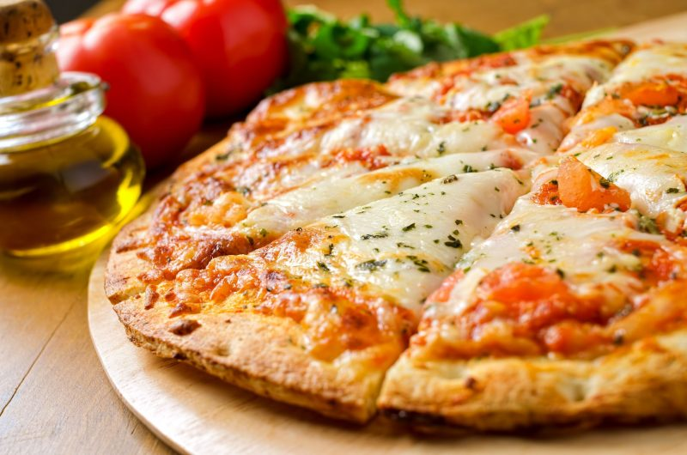
Описание рецепта
Для основы нужно взять большую миску и добавить муку, дрожжи и соль, размешать их и влить в смесь воду, после чего размешать для однородной массы
Перенести тесто на предварительно посыпанную мукой поверхность и месить в течение 5 минут.
Аккуратно намазать на тесто кетчуп
Мелко натереть сыр, после чего посыпать его на заготовку пиццы
Поместить заготовку на противень в духовке, предварительно разогретой до 220-240 градусов и выпекать в течение 8-10 минут

Slide 4
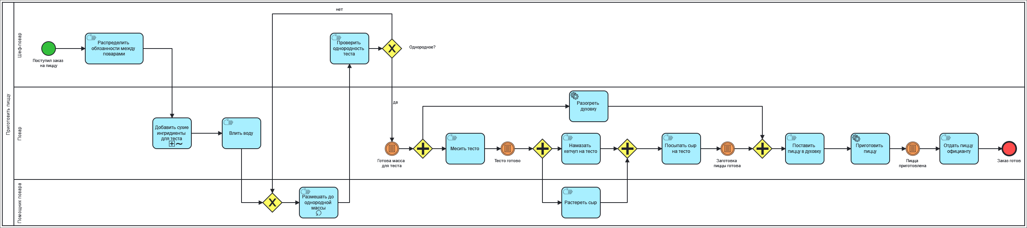
Диаграмма BPMN процесса «Приготовить пиццу “Маргарита”»

Slide 5
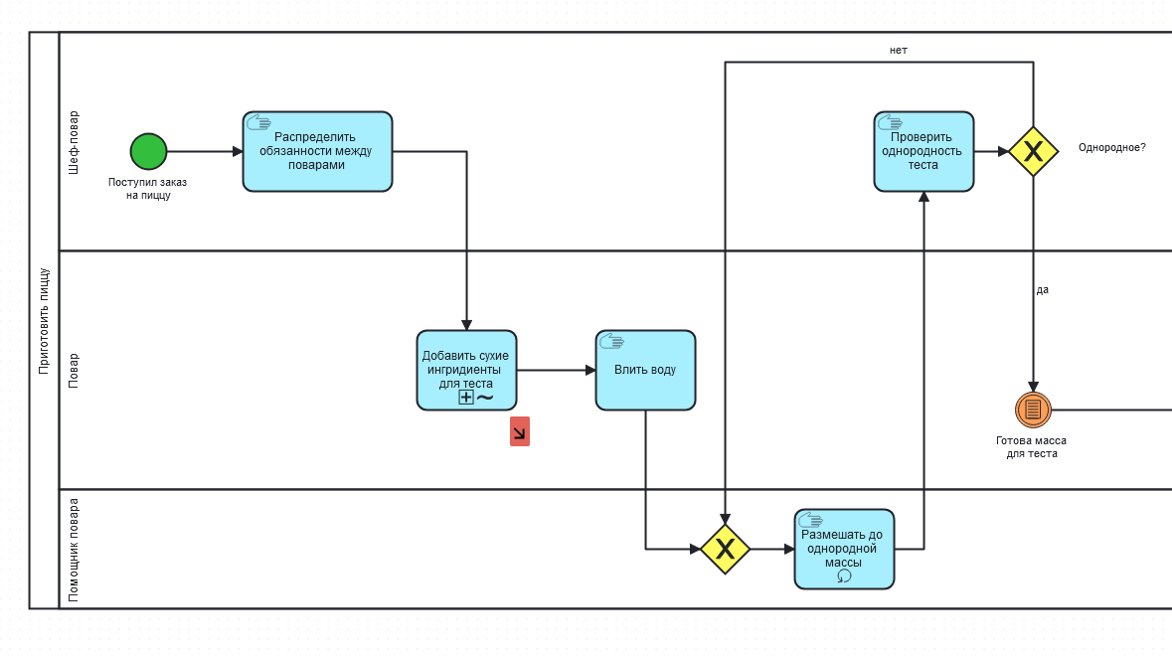
Первая часть Диаграммы BPMN процесса «Приготовить пиццу “Маргарита”»

Slide 6
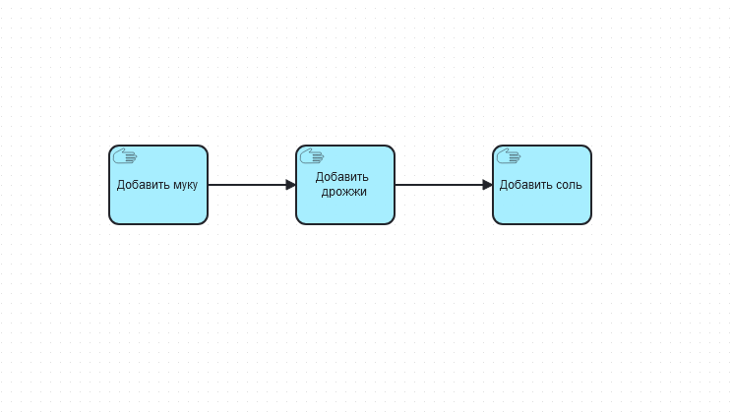
Декомпозиция процесса «Добавить сухие ингредиенты для теста»

Slide 7
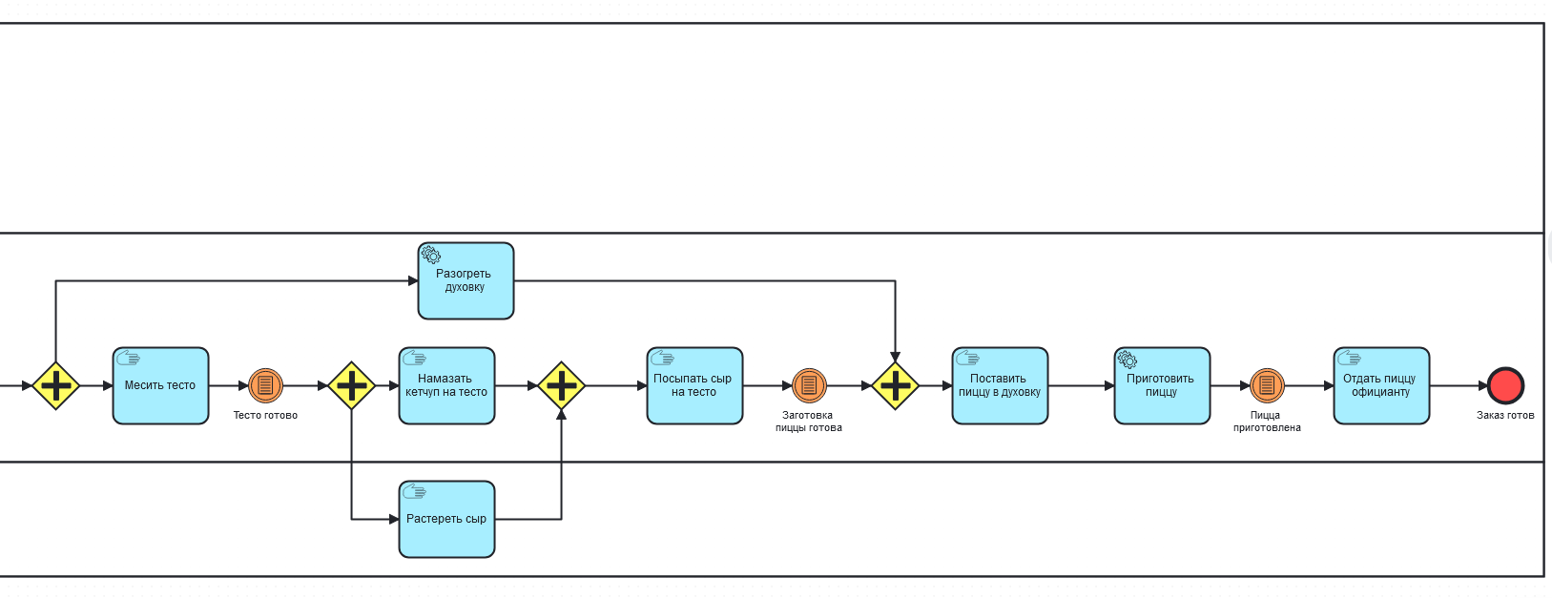
Вторая часть Диаграммы BPMN процесса «Приготовить пиццу “Маргарита”»

Slide 8
Вывод
В ходе данной практической работы были получены навыки изучения предметной области (приготовление блюда по рецепту) и построения диаграммы бизнес-процесса в нотации BPMN.

Slide 9
Список литературы
1. «Моделирование бизнес-процессов» исправленное и дополненное учебное пособие по «Моделированию бизнес-процессов» [Электронный ресурс]: учебное пособие / Ю. В. Кириллина, И. А. Семичастнов. — М.: РТУ МИРЭА
2. Долганова О. И., Виноградова Е. В., Лобанова А. М. Моделирование бизнес-процессов [Электронный ресурс]: Учебник и практикум для вузов. - Москва: Юрайт, 2020. - 289 с – Режим доступа: https://urait.ru/bcode/450550
3. Каменнова М. С., Крохин В. В., Машков И. В. Моделирование бизнеспроцессов. В 2 ч. Часть 1 [Электронный ресурс]: Учебник и практикум для вузов. - Москва: Юрайт, 2021. - 282 с – Режим доступа: https://urait.ru/bcode/469152
4. Грекул В. И., Коровкина Н. Л., Левочкина Г. А. Проектирование информационных систем [Электронный ресурс]: Учебник и практикум для вузов. - Москва: Юрайт, 2020. - 385 с – Режим доступа: https://urait.ru/bcode/450997

